Slide 1
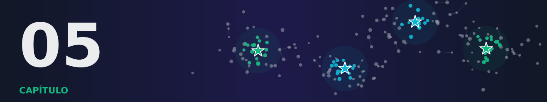
CAPÍTULO 5 · PARTE II
Co-training: Dois Olhares Valem Mais que Um
Aprendizado Semissupervisionado · Araken de Medeiros Santos
Notes:
Bem-vindos ao capítulo 5. Apresente o tema e o que os alunos serão capazes de fazer ao final.

Slide 2
O que você vai conquistar neste capítulo
1
Explicar a ideia do co-training e o que é uma "visão" dos dados.
2
Enunciar as duas condições clássicas: suficiência de cada visão e independência condicional.
3
Implementar o co-training do zero e avaliá-lo com um modelo de referência justo.
4
Mostrar, com experimentos, como a dependência entre as visões altera o ganho.
5
Descrever o tri-training como alternativa que dispensa visões.
6
Reconhecer quando o co-training deve (e quando não deve) ser usado.
Cap. 5 · Aprendizado Semissupervisionado
Notes:
Leia os objetivos em voz alta e peça aos alunos que, ao final, retomem a lista e se autoavaliem.

Slide 3
Para começar
Para saber se um restaurante é bom, você pode olhar as fotos ou ler as avaliações. Quando as duas contam a mesma história, você confia. Quando a foto é ambígua e a avaliação é clara, uma ensina a outra.
O que acontece se as duas fontes forem cópias uma da outra?
Cap. 5 · Aprendizado Semissupervisionado
Notes:
Conte a história e faça a pergunta à turma antes de avançar. Dê um minuto para respostas.

Slide 4
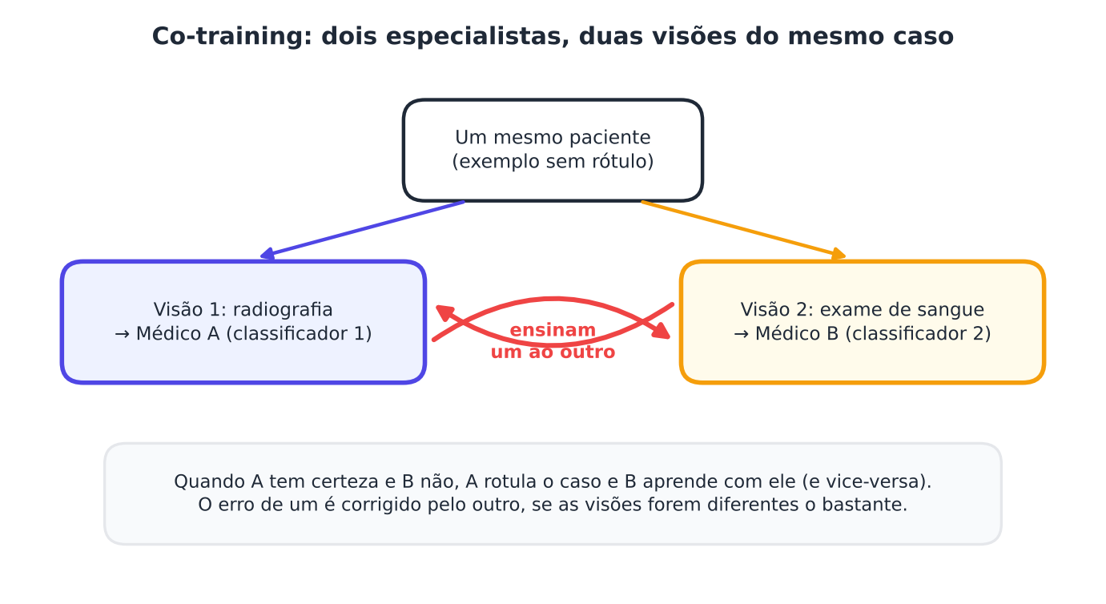
A ideia do co-training
Duas visões do mesmo exemplo
Um classificador por visão
Cada um ensina o outro com seus palpites mais confiantes
Pense assim Dois colegas estudam por livros diferentes e trocam as dúvidas resolvidas.
Cap. 5 · Aprendizado Semissupervisionado
Notes:
Blum e Mitchell (1998).

Slide 5
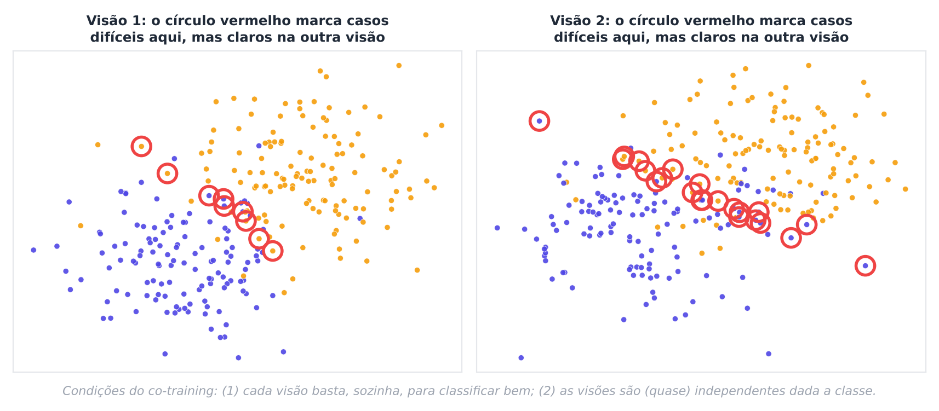
As duas condições
Suficiência: cada visão basta, sozinha, para classificar
Independência condicional: dada a classe, as visões não se explicam
Pense assim Se as duas testemunhas copiam uma da outra, a segunda não acrescenta nada.
Cap. 5 · Aprendizado Semissupervisionado
Notes:
Em dados simulados, o ganho foi +6,9 p.p. com visões independentes e +4,7 com correlação 0,99.

Slide 6
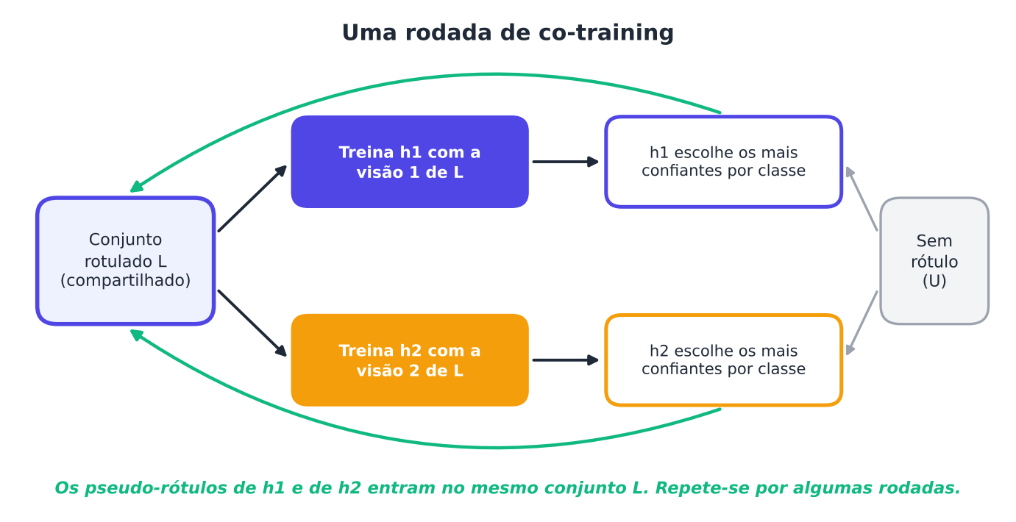
O algoritmo, rodada a rodada
Treinar A na visão 1 e B na visão 2
A rotula os mais confiantes para B (e vice-versa)
Repetir
Cap. 5 · Aprendizado Semissupervisionado
Notes:
Preste atenção ao equilíbrio de classes nos pseudo-rótulos.

Slide 7
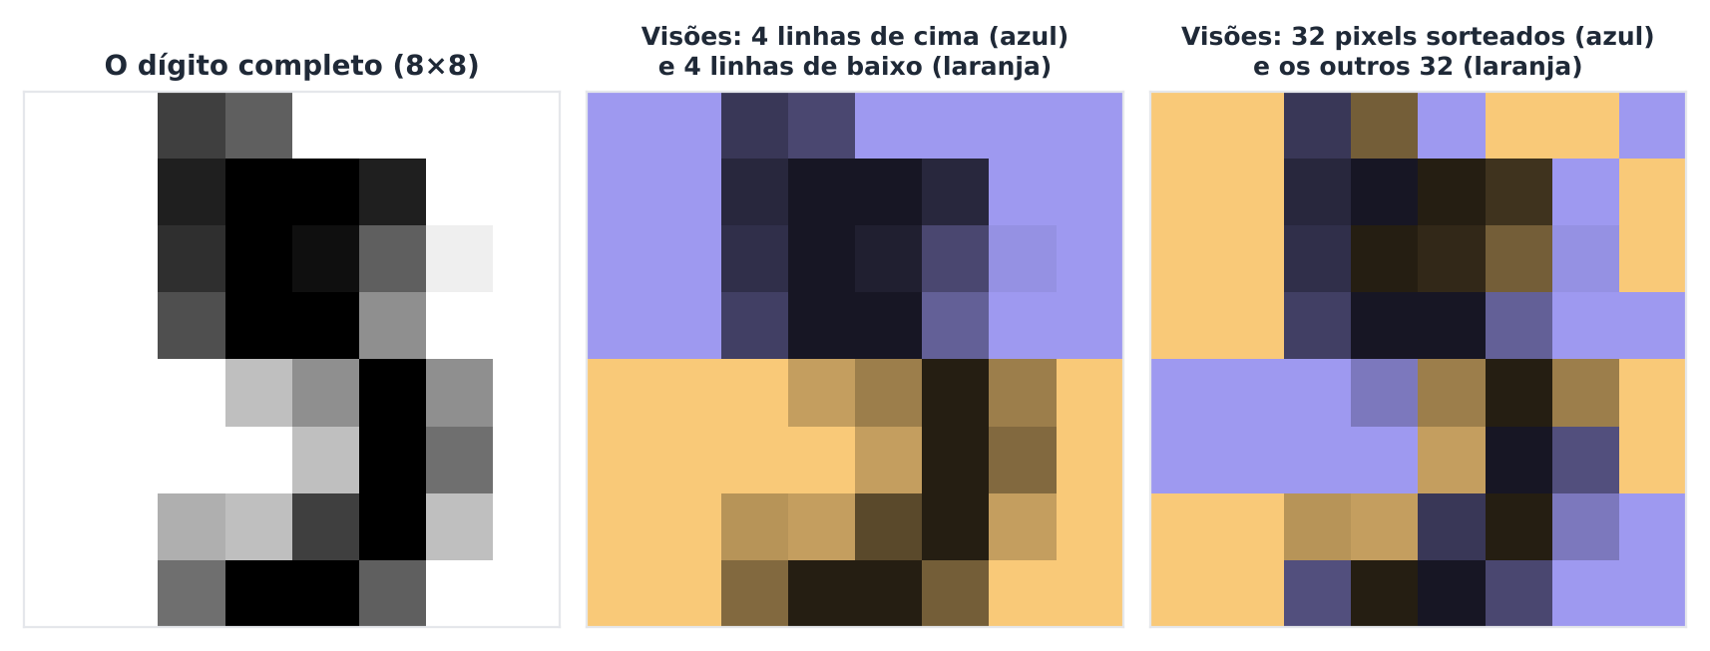
Visões no Digits
Metade de cima × metade de baixo
Pixels pares × ímpares (aleatório)
Cap. 5 · Aprendizado Semissupervisionado
Notes:
As duas metades de um dígito são bastante dependentes.

Slide 8
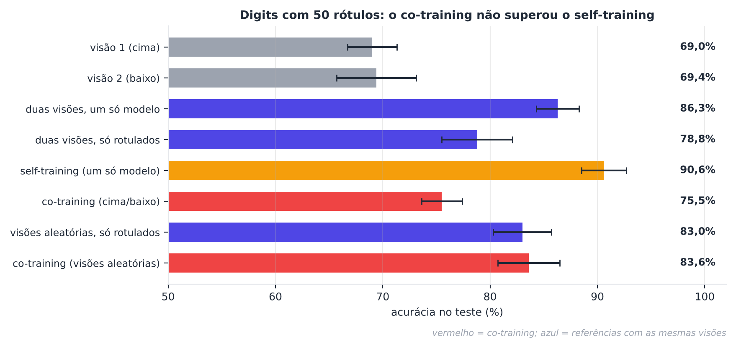
O resultado real
Digits cima/baixo: −3,3 p.p.
Digits aleatório: +0,6 p.p.
O self-training simples foi melhor
Pense assim Duas visões muito parecidas dão eco, não conselho.
Cap. 5 · Aprendizado Semissupervisionado
Notes:
Resultado negativo reportado com honestidade.

Slide 9
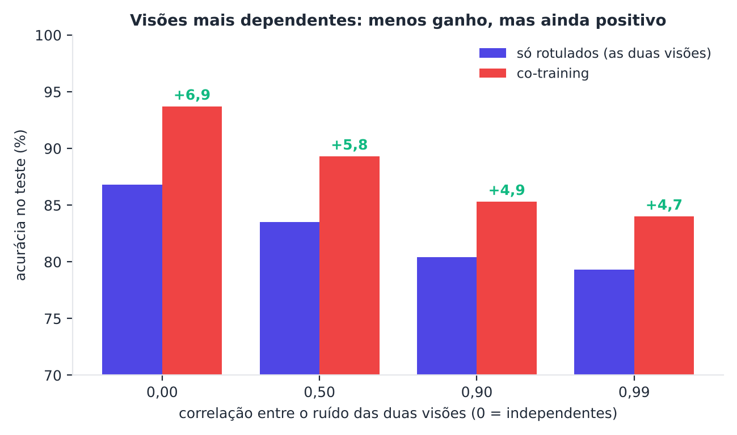
O que a independência muda
Sem dependência: ganho grande
Com dependência forte: ganho cai
A teoria se confirma nos dados simulados
Cap. 5 · Aprendizado Semissupervisionado
Notes:
Quanto mais independentes as visões, maior o ganho.

Slide 10
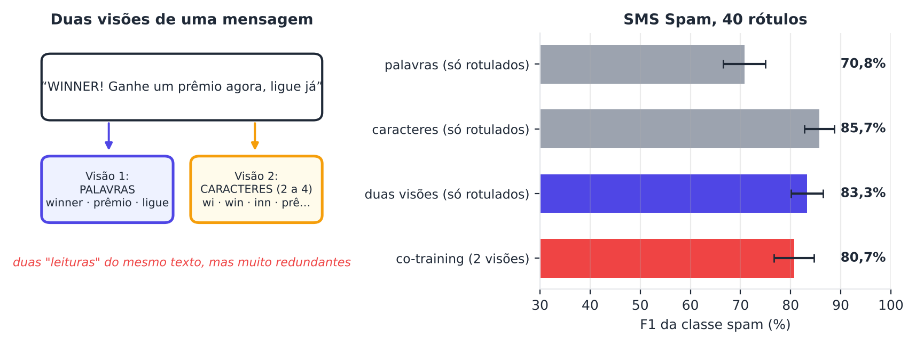
Texto: duas formas de ler
Palavras × caracteres: −2,6 p.p.
Palavras × metadados (tamanho, números, maiúsculas): +5,1 p.p.
Pense assim Ler o conteúdo e olhar a embalagem são olhares realmente diferentes.
Cap. 5 · Aprendizado Semissupervisionado
Notes:
Visões diferentes e informativas fizeram o co-training voltar a funcionar (Exercício 5).

Slide 11
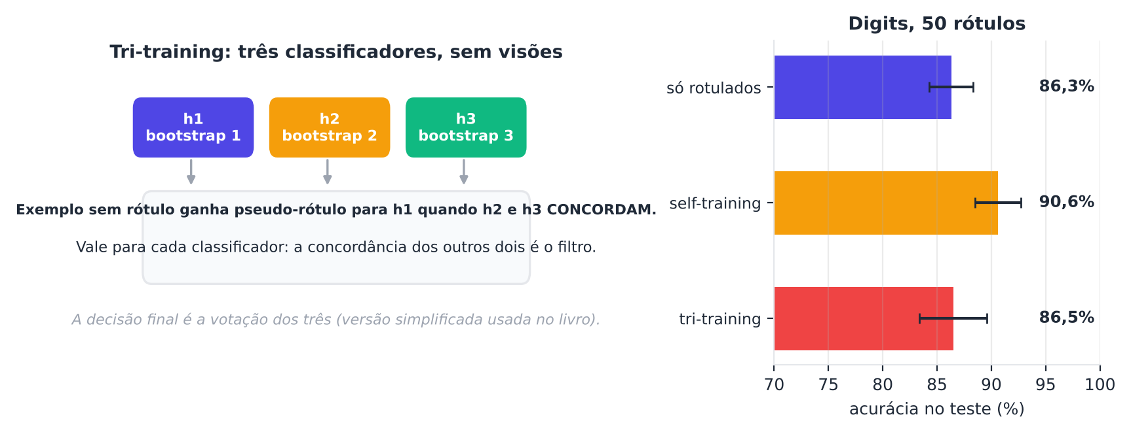
Tri-training: sem visões
Três classificadores votam
Se dois concordam, ensinam o terceiro
No Digits, ficou igual à referência
Pense assim Júri de três: quando dois concordam, o terceiro aprende.
Cap. 5 · Aprendizado Semissupervisionado
Notes:
Zhou e Li (2005): dispensa as visões.

Slide 12
Quando usar co-training?
Quando há visões naturalmente diferentes
Dados multimodais: imagem + texto, texto + metadados
Caso contrário, prefira o self-training
Cap. 5 · Aprendizado Semissupervisionado
Notes:
Resumo de recomendação.

Slide 13
Para memorizar
Co-training: dois classificadores, em duas visões, ensinam um ao outro com seus palpites mais confiantes.
Condições: cada visão suficiente e as visões condicionalmente independentes.
Em dados simulados com visões independentes, o ganho foi grande (+6,9 p.p.) e diminuiu com a dependência (+4,7 p.p. com ρ = 0,99).
Em dados reais sem visões bem diferentes, o co-training não ajudou: Digits cima/baixo (-3,3 p.p.), Digits aleatório (+0,6) e SMS palavras × caracteres (-2,6). Com visões diferentes e informativas (palavras × metadados), o ganho voltou: +5,1 p.p. (Exercício 5).
O self-training com um único modelo foi melhor no Digits. O tri-training simplificado ficou igual à referência.
Compare sempre com a referência justa: os mesmos classificadores treinados só com os rotulados.
Acompanhe os pseudo-rótulos por classe. Um erro de ordem de classes derrubou o F1 de 80,7% para 37,8% durante a elaboração do experimento.
Cap. 5 · Aprendizado Semissupervisionado
Notes:
Peça aos alunos que reescrevam estes pontos com as próprias palavras. Os números vêm dos experimentos executados no livro.

Slide 14
Quiz relâmpago: 3 perguntas, 2 minutos
1. Quem propôs o co-training, em 1998?
a) Zhou e Li. b) Chapelle e Zien. c) Scudder. d) Blum e Mitchell.
2. No Digits, o co-training com visões cima/baixo obteve:
a) 75,5%, abaixo da referência de dois classificadores com as mesmas visões (78,8%). b) o mesmo valor do self-training. c) 100%. d) 95%, muito acima de tudo.
3. Por que se usou o F1 da classe spam, em vez da acurácia, no experimento de texto?
a) Porque só há uma classe. b) Porque as classes são desbalanceadas, e a acurácia pode enganar. c) Porque o F1 é sempre maior. d) Porque a acurácia não pode ser calculada.
Cap. 5 · Aprendizado Semissupervisionado
Notes:
Gabarito: 1) d — Blum e Mitchell apresentaram o co-training em 1998. | 2) a — O co-training piorou 3,3 p.p. em relação à referência justa. | 3) b — Com 13,4% de spam, um modelo que nunca acusa spam teria alta acurácia.

Slide 15
Gabarito do quiz
1. Resposta D: Blum e Mitchell.
Blum e Mitchell apresentaram o co-training em 1998.
2. Resposta A: 75,5%, abaixo da referência de dois classificadores com as mesmas visões (78,8%).
O co-training piorou 3,3 p.p. em relação à referência justa.
3. Resposta B: Porque as classes são desbalanceadas, e a acurácia pode enganar.
Com 13,4% de spam, um modelo que nunca acusa spam teria alta acurácia.
Cap. 5 · Aprendizado Semissupervisionado
Notes:
Discuta as justificativas. Convide quem errou a explicar o raciocínio.

Slide 16
Mãos à obra: exercícios e projeto
Exercício 1 (básico): Visões naturais no Breast Cancer: elas bastam?
Exercício 2 (intermediário): Co-training no Breast Cancer
Exercício 3 (intermediário): Medindo a dependência entre visões
Exercício 4 (avançado): Tri-training com classificadores diferentes
Exercício 5 (avançado): Uma visão de metadados no SMS
Projeto do capítulo
Diagnóstico de viabilidade do co-training
Cap. 5 · Aprendizado Semissupervisionado
Notes:
Cada exercício tem solução comentada no Apêndice D, e o projeto, solução e rubrica no Apêndice E. Incentive a execução do código antes de ver a solução.

Slide 17
Leve para casa
Dois olhares valem mais que um, desde que sejam olhares diferentes.
Próximo capítulo: modelos generativos e o algoritmo EM.
Cap. 5 · Aprendizado Semissupervisionado
Notes:
Encerre com a frase do capítulo e anuncie o próximo tema.

